Slide 1

Атаки на системы искусственного интеллекта Лекция 2. Таксономия атак на системы искусственного интеллекта
Воробьева Алиса Андреевна
vorobeva@itmo.ru
23.05.2024
ОБРАЗОВАТЕЛЬНЫЕ ПРОГРАММЫ В ОБЛАСТИ
ТЕХНОЛОГИЙ ИСКУССТВЕННОГО ИНТЕЛЛЕКТА

Slide 2

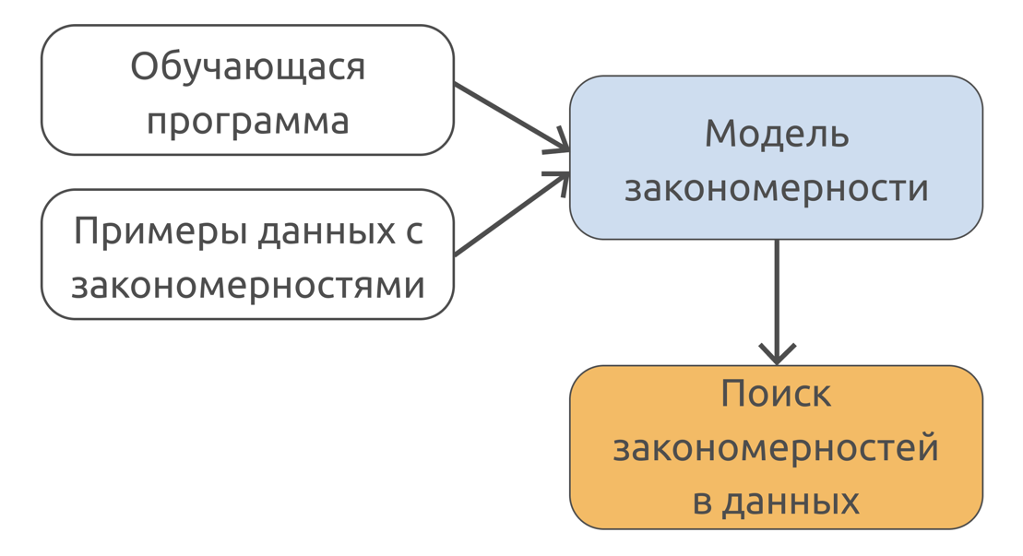
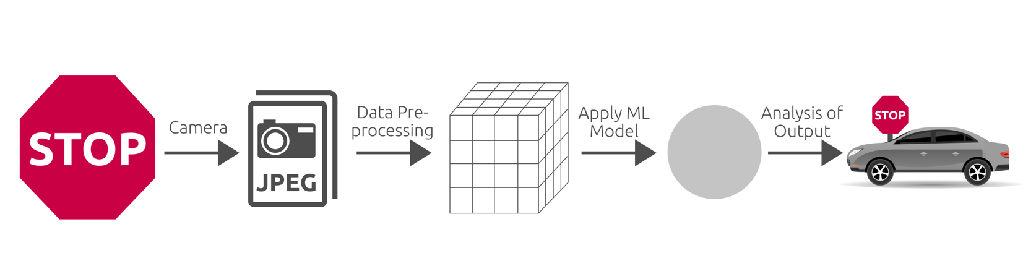
Название данного слайда
Последовательность операций во время эксплуатации системы МО
сбор входных данных от сенсоров или из хранилищ данных;
передача данных в цифровую среду;
обработка трансформированных данных с помощью модели машинного обучения для получения выходного сигнала;
действия, предпринятые на основе выходных данных.
Система распознавания дорожных знаков беспилотного автомобиля

Slide 3
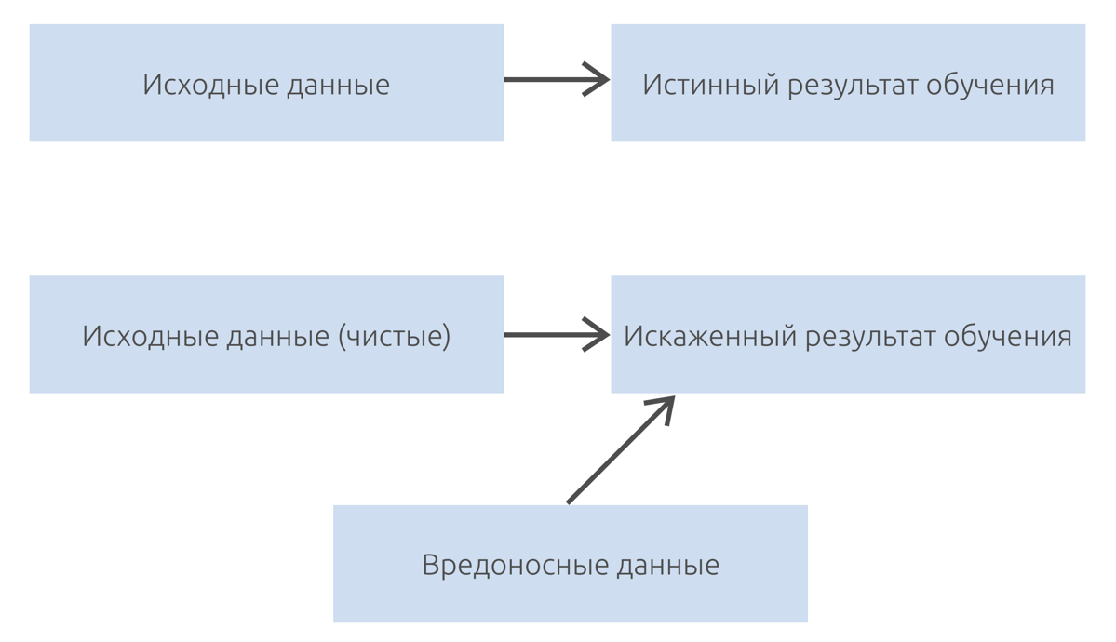
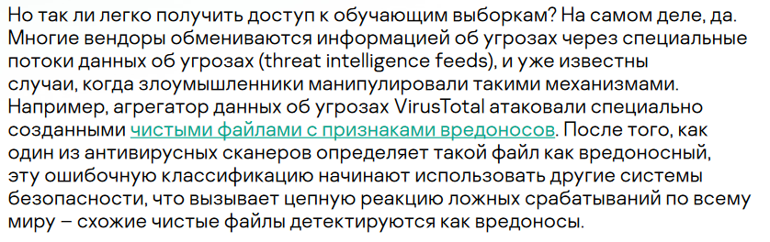

Название данного слайда
Исходные данные = основа МО

Slide 4
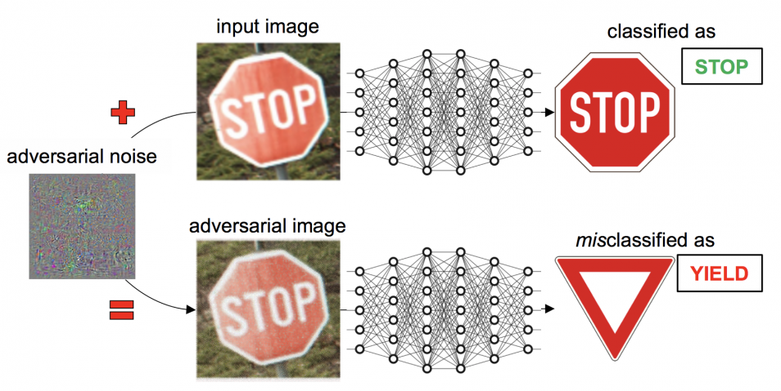
Название данного слайда
Adversarial machine learning
Adversarial machine learning – это боковая ветвь машинного обучения, ставшая основой для разработки инструментов, которые могут создать помехи в работе системы, основанной на алгоритмах машинного обучения.
Adversarial machine learning is the study of the attacks on machine learning algorithms, and of the defenses against such attacks.

Slide 5
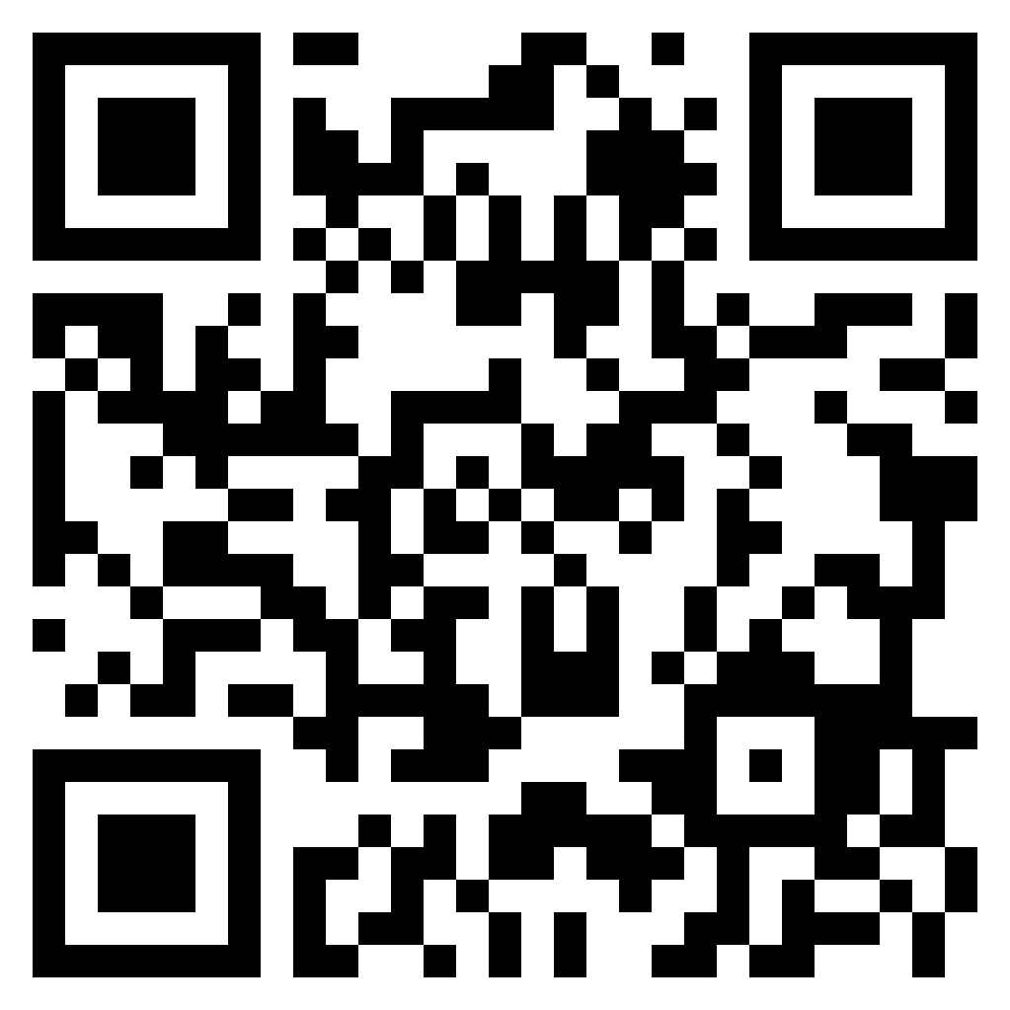
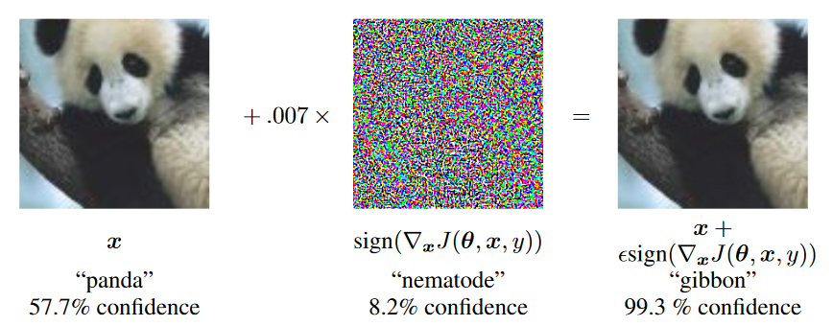
Название данного слайда
Adversarial machine learning
Cостязательная атака (adversarial attack) —способ обмануть нейронную сеть с целью изменения «ответа» системы на необходимый злоумышленнику.
Состязательный пример (аdversarial sample) — некий пример тестовых данных, в который внесены искажения, приводящие к некорректному распознаванию. Иногда переводят как «вредоносный экземпляр данных».

Slide 6
Название данного слайда
Злоумышленник в системах ИИ
Злоумышленники могут иметь различный уровень доступа к системе и разный уровень знаний о ней.
Злоумышленники могут преследовать различные цели:
снижение точности работы модели, которая ведет к снижению достоверности классификации;
неправильная классификация, при которой модель будет неверно определять классы;
целевая неправильная классификация, которая заставляет модель определять объекты как класс, заранее выбранный злоумышленником;
неправильная классификация источника и цели, при которой все объекты определенного класса будут классифицироваться как другой выбранный злоумышленником класс.

Slide 7
Название данного слайда
Уязвимости систем ИИ
Уязвимость – это свойство системы, ее недостаток или слабость, которая может быть использована для реализации угроз безопасности информации.
Слабости и уязвимости систем, основанных на искусственном интеллекте:
обучающая выборка принципиально не может отражать всех данных генеральной совокупности;
процесс обучения модели и дальнейшего принятия ею решений скрыт от разработчика и оператора системы;
параметры обученной модели отражают информацию о данных обучающей выборки, что делает потенциально возможным их получение;
сравнительно легко получить «теневую», или суррогатную модель за счет изучения защищаемой модели, как «черного ящика».

Slide 8
Название данного слайда
Цели злоумышленников
алгоритмы получения признаков из результатов измерений и сами результаты измерений;
алгоритмы обучения модели и значения гиперпараметров;
значения параметров обученной модели;
доверительные вероятности принимаемых решений и сами принимаемые классификатором решения;
полученная в ходе обучения граница принятия решений (гиперплоскость в n-мерном пространстве).
Компоненты машинного обучения могут быть целями атак злоумышленников, использующих различные техники и обладающих различными знаниями о системе.

Slide 9
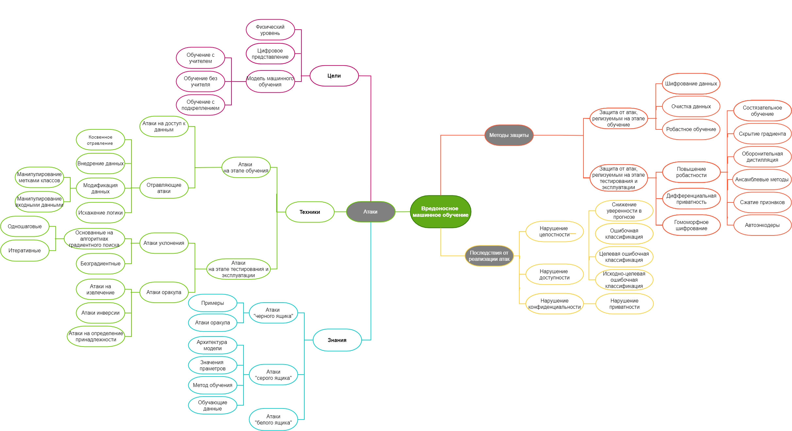
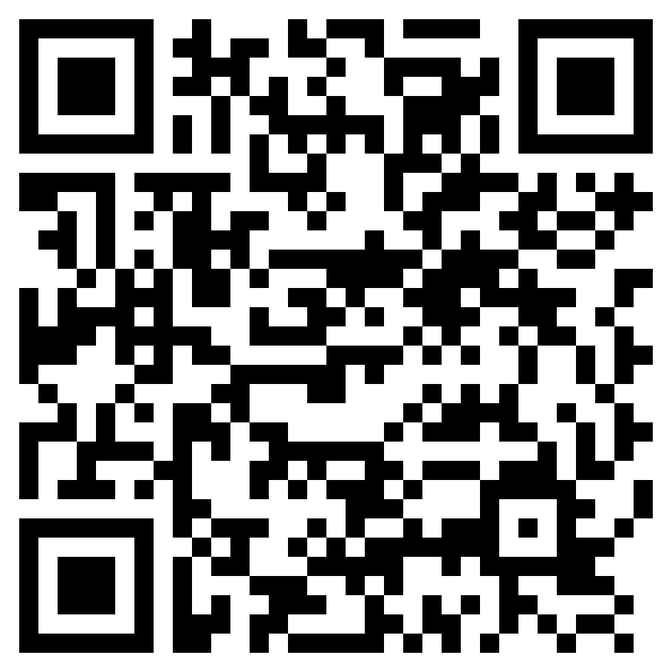
Название данного слайда
Таксономия атак от NIST

Slide 10
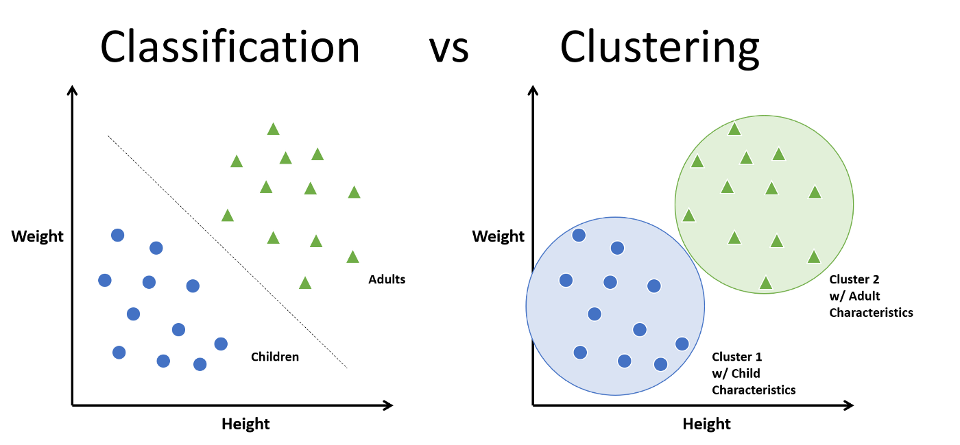
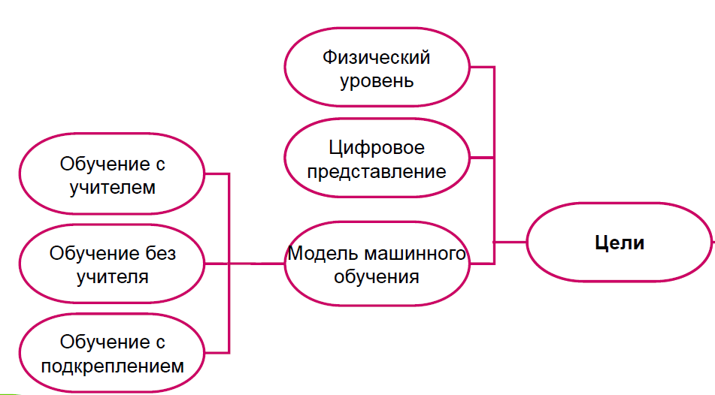
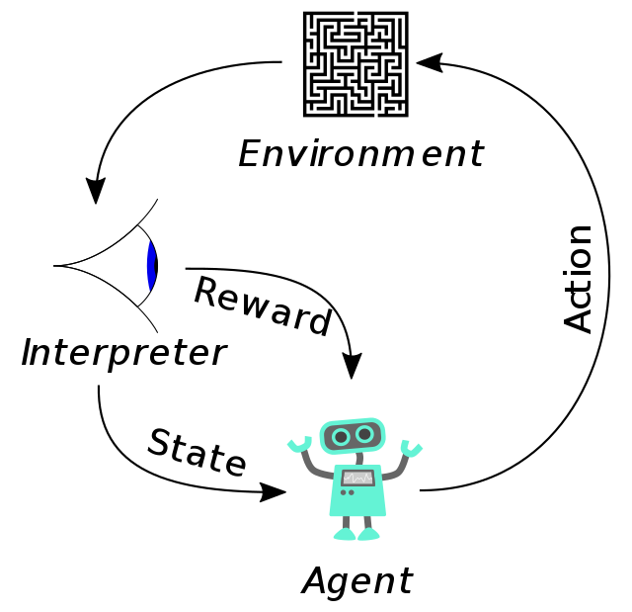
Название данного слайда
Классификация по целям атаки

Slide 11
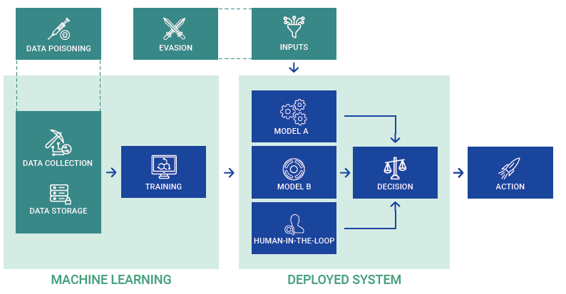
Название данного слайда
Классификация по техникам, используемым злоумышленниками
Атаки во время обучения,
Атаки на этапе эксплуатации или тестирования.

Slide 12
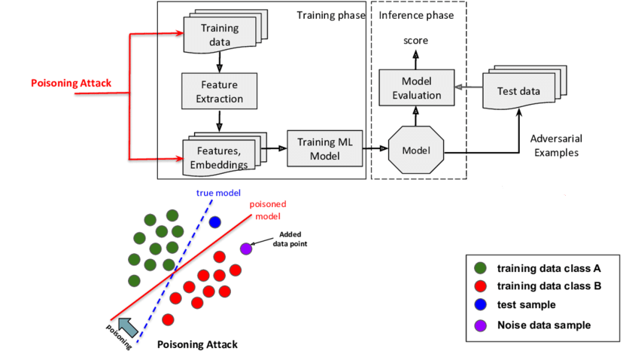
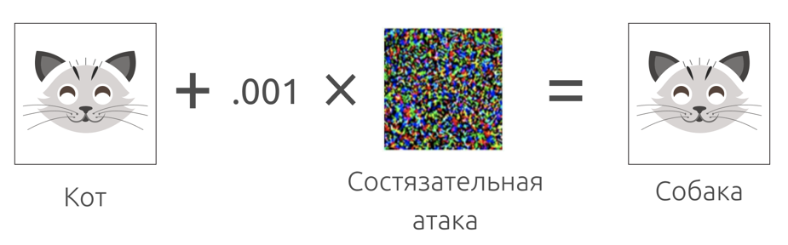
Название данного слайда
Атаки во время обучения
Зло­умышленник пытается влиять на модель путем непосредственного изменения обучающего набора данных.

Slide 13
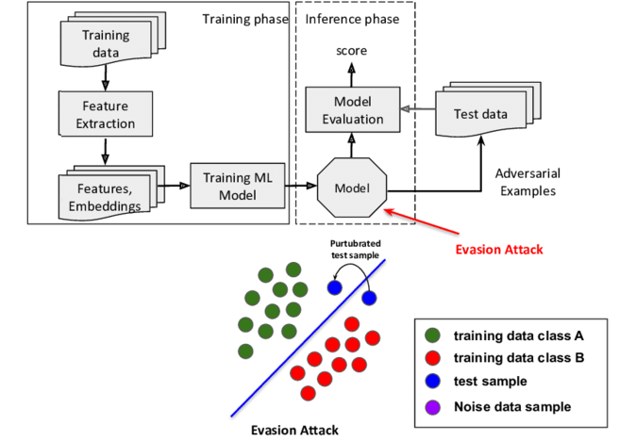
Название данного слайда
Атаки на этапе тестирования (эксплуатации)
Злоумышленник не вмешивается ни в данные, ни в целевую модель, а заставляют ее выдавать некорректный результат.

Slide 14
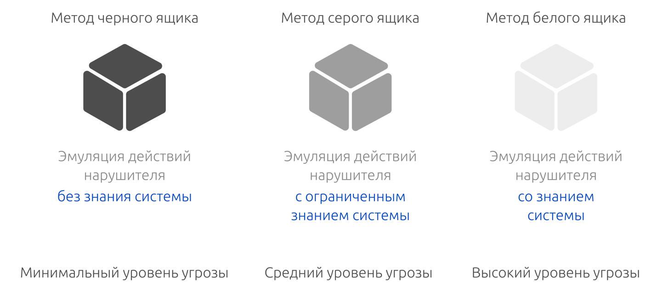
Название данного слайда
Классификация атак в зависимости от знаний злоумышленника о системе

Slide 15
Название данного слайда
Атаки белого ящика
Зло­умышленник обладает полной информацией о модели:
и тип используемой нейронной сети,
и параметры и количество слоев,
и алгоритм, применяемый в процессе обучения (в частности, оптимизатор градиентного спуска).
и информация о параметрах обученной модели.
Злоумышленник использует информацию для определения пространства признаков, в котором модель может быть уязвима, то есть участков, где модель имеет высокую частоту появления ошибок.
Затем модель атакуется с применением методов генерации состязательных примеров.

Slide 16
Название данного слайда
Атаки черного ящика
Злоумышленнику ничего не известно о системе.
Создание собственной суррогатной модели, имитирующей целевую модель.
Подбор состязательных примеров для суррогатной модели.
Атака состязательными примерами целевой модели.
В основе атак черного ящика лежит сильное свойство переносимости в нейронных сетях, то есть, состязательные примеры, полученные на одном классификаторе, приведут другой классификатор к той же ошибке

Slide 17
Название данного слайда
Виды атак черного ящика
Неадаптивные
Non-adaptive
Адаптивные
Adaptive
Точечные
Strict
Цель - создание суррогатной модели
Неадаптивные - имеется полный доступ к обучающим наборам данных целевой модели, которые он использует для обучения собственной модели
Адаптивные – нет доступа к обучающим данным и прямого доступа к модели, но есть возможность подать на вход различные тестовые примеры и анализировать выходные данные.
Точечные – нет доступа к обучающим данным и прямого доступа к модели, нет возможности вводить собственные тестовые примеры, может анализировать пары «ввод-вывод» из целевого классификатора.

Slide 18
Название данного слайда
Атаки серого ящика
Злоумышленнику частично известна информация о системе:
или тип используемой нейронной сети,
или параметры и количество слоев,
или алгоритм, применяемый в процессе обучения (в частности, оптимизатор градиентного спуска).
или информация о параметрах обученной модели.

Slide 19
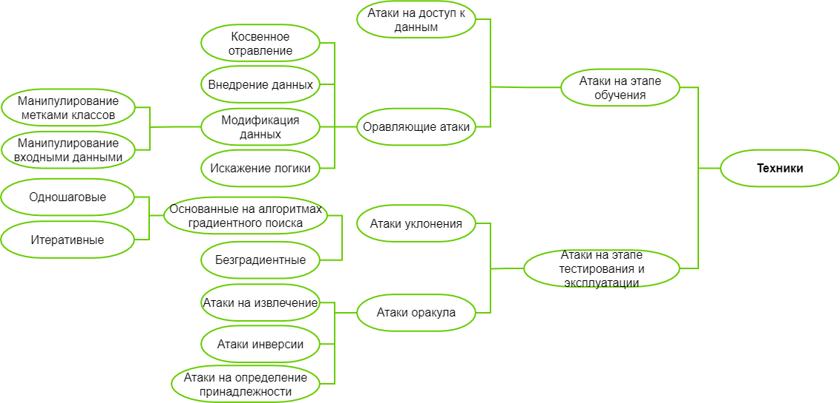
Название данного слайда
Классификация атак по техникам злоумышленника

Slide 20
Название данного слайда
Атаки во время обучения. Атаки на доступ к данным (data access)
Злоумышленник имеет полный или частичный доступ к обучающему набору данных, поэтому они могут создать собственную суррогатную модель.
Суррогатная модель далее используется для создания и проверки эффективности вредоносных примеров, которые далее подаются на вход целевой модели (при реализации атаки на этапе тестирования).

Slide 21
Название данного слайда
Атаки во время обучения. Отравляющие (poisoning или causative) атаки
Злоумышленник модифицирует набор обучающих данных или же саму модель, так чтобы результирующая модель обладала необходимыми ему свойствами.
Виды атак:
косвенное отравление (indirect poisoning),
внедрение данных (data injection),
модификация данных (data manipulation),
искажение логики (logic corruption).

Slide 22
Название данного слайда
Атаки во время обучения. Отравляющие (poisoning или causative) атаки
Косвенное отравление (indirect poisoning)
Злоумышленник не имеет доступа к предварительно обработанным данным, используемым целевой моделью, и должен произвести отравление данных перед их предварительной обработкой.
Внедрение данных (data injection)
Злоумышленник не имеет доступа к модели и обучающим данным, но он может добавлять вредоносные примеры в обучающий набор данных.

Slide 23
Название данного слайда
Атаки во время обучения. Отравляющие (poisoning или causative) атаки
Модификация данных (data manipulation)
Злоумышленник не имеет доступа к целевой модели, но имеет полный доступ к обучающим данным.
Он может изменить целевую модель, модифицируя данные до того, как они будут использованы для обучения.
Способы реализации атак:
манипулирование или модификация меток (label manipulation)
манипулирование входными данными или input manipulation
Искажение логики (logic corruption)
Злоумышленник может вмешиваться в сам алгоритм машинного обучения и тем самым изменять процесс обучения и саму модель.

Slide 24
Название данного слайда
Атаки во время тестирования и эксплуатации
Злоумышленник не вмешивается ни в данные, ни в целевую модель, а заставляют ее выдавать некорректный результат.
Эффективность реализации атак зависит от количества информации о модели, доступной для злоумышленника (атаки черного/белого/серого ящика).
Задача злоумышленника - поиск уязвимостей в обученной модели.
Цели злоумышленника:
Атаки уклонения (Evasion) - поиск вредоносных примеров, на которых модель ошибается.
Атаки оракула (Oracle) - получение информации о модели или наборе обучающих данных.

Slide 25
Название данного слайда
Атаки во время тестирования и эксплуатации. Атаки уклонения (evasion)
Поиск вредоносных примеров, которые содержат незначительные искажения и практически не отличаются от обычных примеров.
Виды атак:
Основанные на алгоритмах градиентного поиска:
атаки методом быстрого градиента (FGSM),
атаки с алгоритмом Бройдена-Флетчера-Гольдфарба-Шанно с ограниченной памятью (L-BFGS),
атаки методом карт значимости (JSMA)
Безградиентные - требуют, знания доверительных вероятностей принимаемых классификатором решений.

Slide 26
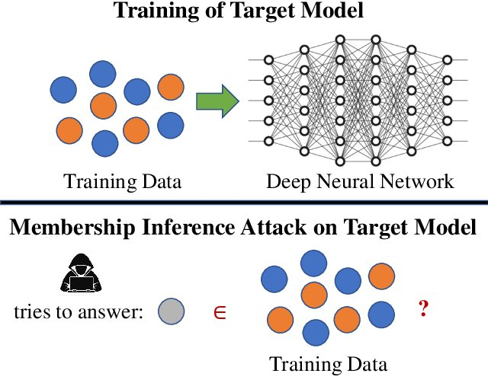
Название данного слайда
Атаки во время тестирования и эксплуатации. Атаки оракула (Oracle)
Атаки, нацеленные нарушение на конфиденциальности модели.
Атаки на извлечение (extraction)
Злоумышленник стремится извлечь параметры или получить знания об атакуемой модели, основываясь анализе результатов наблюдений за прогнозами модели. Получение значений вероятностей, возвращаемых для каждого из классов.
Атаки инверсии (inversion)
Злоумышленник стремится восстановить данные, которые были использованы для обучения модели.
Атаки на определение принадлежности (membership inference)
Целью злоумышленника является получение знаний о том, был ли конкретный пример использован для обучения модели.

Slide 27
Спасибо за внимание!
ОБРАЗОВАТЕЛЬНЫЕ ПРОГРАММЫ В ОБЛАСТИ
ТЕХНОЛОГИЙ ИСКУССТВЕННОГО ИНТЕЛЛЕКТА

